Slide 1
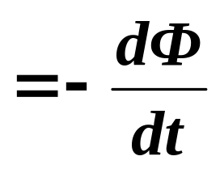
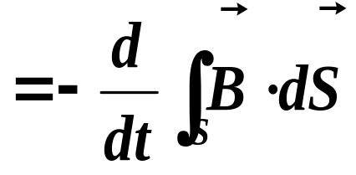
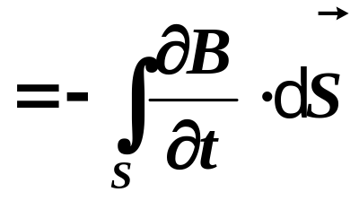
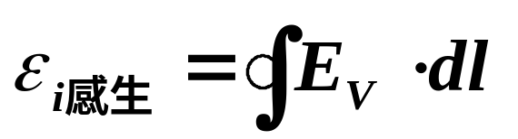
§3 感生电动势 感生电场
产生感生电动势的非静电力仍是洛伦兹力吗？
麦克斯韦 提出：
无论有无导体或导体回路，变化的磁场都将在其周围空间激发具有闭合电场线的电场，并称此为感生电场或涡（有）旋电场。
产生感生电动势的非静电力是涡旋电场力。
设E_{V} 表示涡旋电场的强度，则由电动势定义：

Slide 2
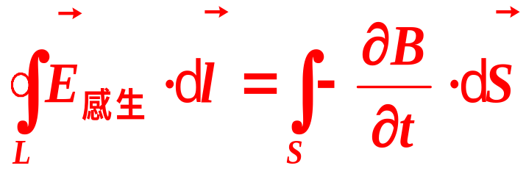
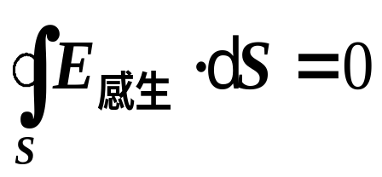
感生电场与静电场的同、异
讨论
1）感生电场的环流
感生电场与变化磁场的关系。
负号表明方向关系为右螺旋反向
说明感生电场是非保守场
2）感生电场的通量
说明感生电场是无源场
3）对电荷有力的作用。

Slide 3
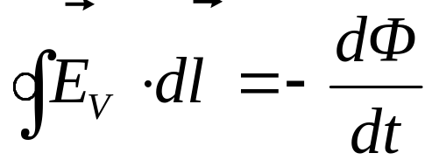
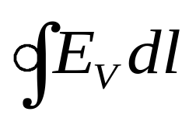
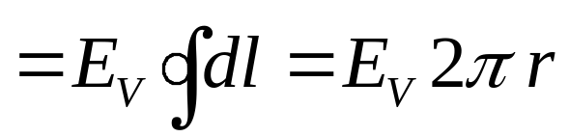
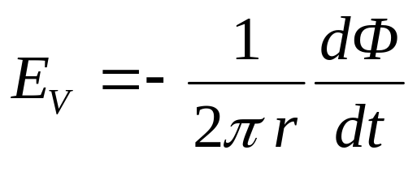
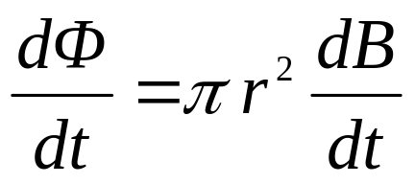
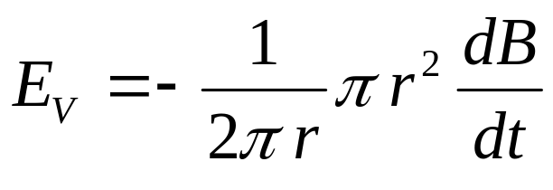
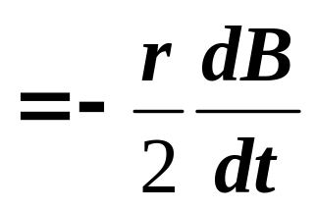
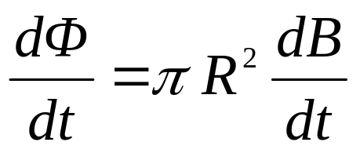
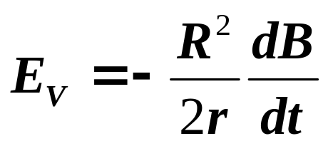
例1 均匀磁场被局限在半径为R的圆柱体内(如长直螺线管)，磁场随时间的变化率为dB/dt，求圆柱体内、外涡旋电场的场强E_{V} 。
L
×
×
解：
选圆形回路
R
×
×
×
×
r
×
×
×
×
×
×
(1) 在圆柱体内，
r < R Φ =π r²B
(2) 在圆柱体外， r > R
Φ =π R²B
激发的感生电场分布于整个空间。

Slide 4
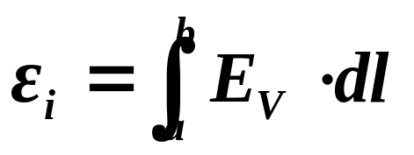
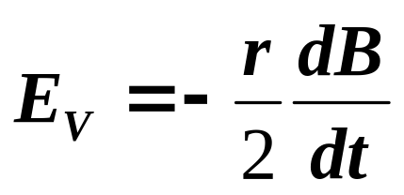
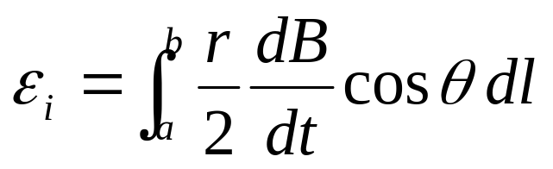

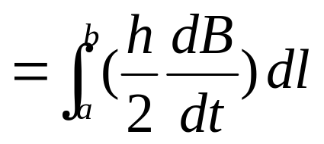
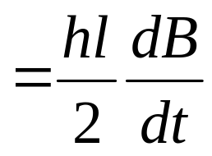

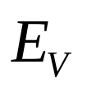






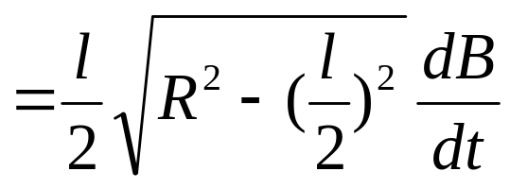


例2 均匀磁场B被限制在半径为R的长圆柱形空间内，按dB/dt 匀速率增加，现垂直于磁场放置长l 的金属棒，求金属棒中的感生电动势，并指出哪端电势高。
解：[方法一]
×
×
×
×
×
R
×
×
×
×
×
×
×
×
×
×
×
×
×
×
×
×
b 端电势高

Slide 5
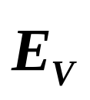
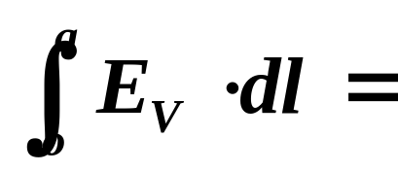
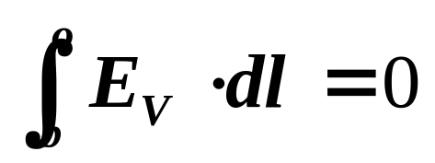
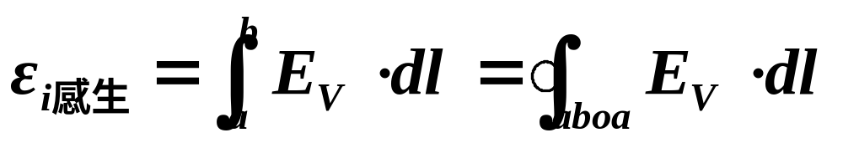

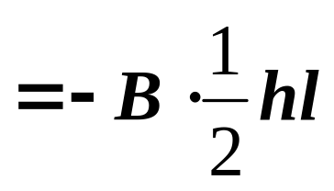
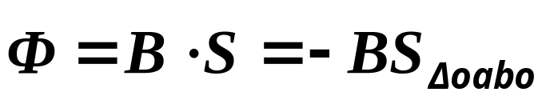
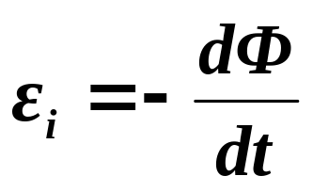
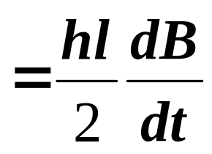
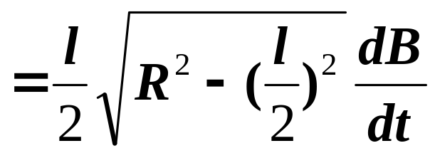
[方法二] 作辅助线aob，
∵ 沿圆周方向，则
×
×
×
×
×
R
×
×
×
×
×
×
×
×
×
×
×
×
×
×
×
×
方向：
b 端电势高

Slide 6
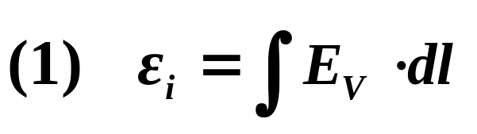
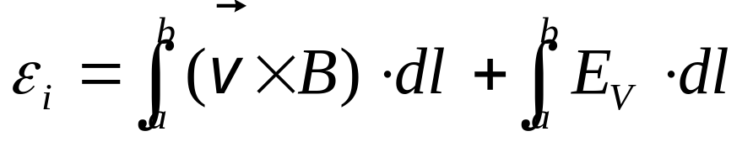
计算感生电动势的方法：
——由于只有在少数情况下才能求得，这种方法用得不多。
(2) 用法拉第电磁感应定律计算：
① 求闭合回路的感生电动势，直接用法拉第定律；
② 求一段导线的感生电动势，须作辅助线与导线形成一闭合回路，再用法拉第定律。
(3)当既有动生、又有感生电动势时，总感应电动势为

Slide 7

感生电场的应用
S
电子感应加速器
B
环形真空室
交变磁场
t
N
涡旋电场方向
1、洛仑兹力提供向心力；
2、感生电场使电子加速。
最后将电子从加速器中引出。
100兆电子伏特的电子感应加速器使电子加速到0.999986c（c是光在真空中的速度） 。

Slide 8
涡电流的应用
整块的金属导体放在感应电场中也会产生感应电流，且在导体内自行闭合，故称为涡流。
涡流线
金属料块
高频
交流电
高频
交流电
~
~
高频感应冶金炉

Slide 9
涡流 (涡电流)的热效应
有利：高频感应加热炉
有害：会使变压器铁心发热，
所以变压器铁芯用绝缘硅钢片叠成
涡流的机械效应
应用：电磁阻尼(电表制动器)
电磁驱动(异步感应电动机)
高频趋肤效应

Slide 10
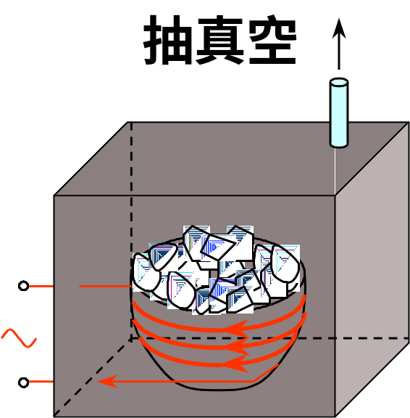
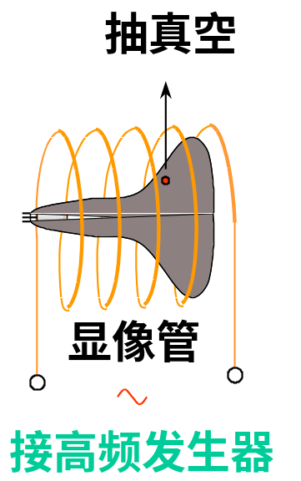
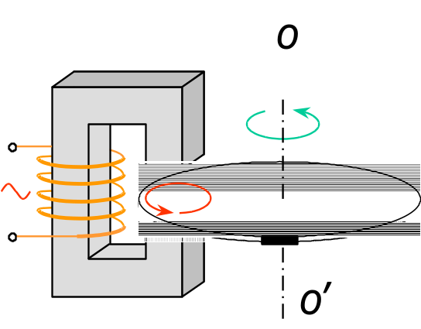
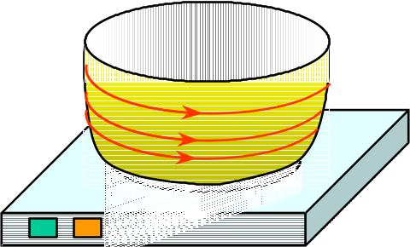

演示
涡电流
炼制特殊钢
去除金属电极吸附的气体
涡电流的机械效应
电磁炉

Slide 11

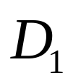
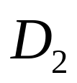

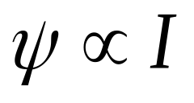

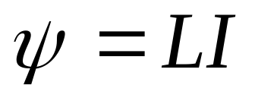
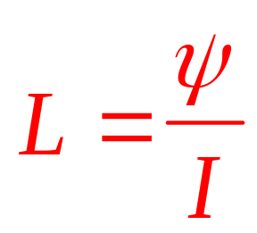
§4 自感 互感
一、自感现象 自感系数
根据毕—萨定律,可知：
穿过自身回路的磁通量
K 闭合，D₂一下达到正常亮度，D₁逐渐变亮；K 断开电灯会忽闪，然后熄灭。
写成等式
比例系数
仅与回路本身的形状、大小、匝数及周围的磁介质有关
定义为 自感系数

Slide 12
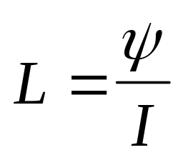
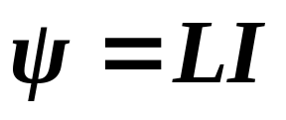
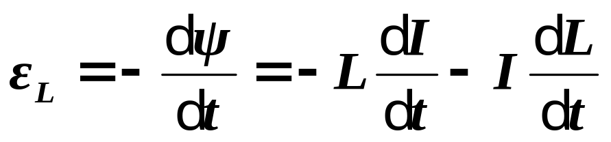
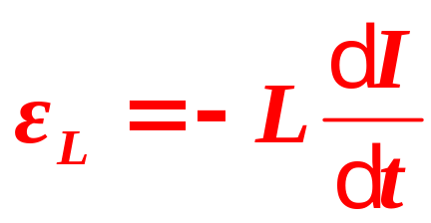
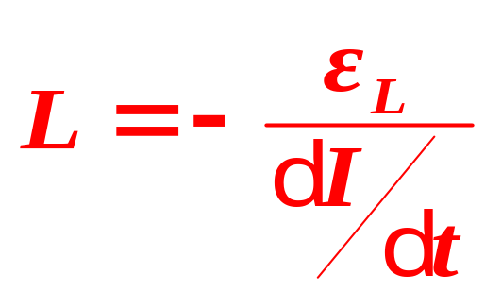
由法拉第电磁感应定律，有自感电动势
若回路周围不存在铁磁质, 且回路形状、大小、匝数及周围磁介质不变，
自感系数的一般定义式
物理意义：单位电流变化引起感应电动势的大小

Slide 13



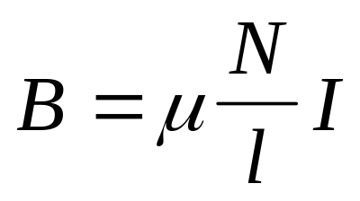
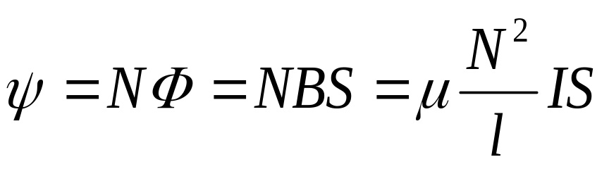
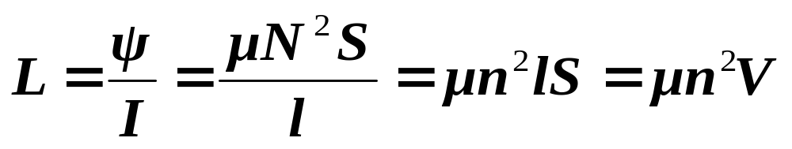
总长l
总匝数N
例1. 求长直螺线管的自感系数
几何条件和介质如图所示。
解：设电流 I 通过螺线管线路
则管内磁感强度为
全磁通（磁链）为
由自感系数定义有

Slide 14




例2 有一同轴电缆，由半径为a和b的同轴长圆筒组成，电流I 由内筒一端流入，经外筒的另一端流出，两筒间充满磁导率为μ的均匀介质，求单位长度同轴电缆的自感系数。
解：由安培环路定律可以证明磁场只存在于两筒之间，距轴为r (a<r<b)处的磁感应强度为
b
a
I
h
考虑长为h的一段电缆，选面积元 dS = hdr，穿过长为h宽为(b－a)的长方形的磁通量为
dS

Slide 15


由自感的定义，长为h的电缆自感系数为
单位长度电缆自感系数为
L只决定于自身的结构和磁介质的磁导率，与回路中电流无关。
由定义式求自感的步骤：
① 设回路中通有电流I，求出电流激发的磁感应强度B；
② 计算出通过回路的全磁通量Φ ；
③ 根据定义式求出自感。
自感的应用: 稳流 , LC 谐振电路, 滤波电路等

Slide 16






二、互感现象 互感系数
第1个线圈内电流的变化，会在第2个线圈内引起感应电动势，即
对非铁磁质互感系数可写成
第2个线圈内电流的变化也会在第
1个线圈内引起感应电动势，即
I₁
I₂
对非铁磁质互感系数可写成

Slide 17

对于一个装置只能有一个互感系数
即 M₂₁=M₁₂=M 称为两个线圈的互感系数。
M与两个线圈的形状、大小、匝数、相对位置以及周围的磁介质有关（无铁磁质时为常量）。
由此知，计算互感系数可以视方便而选取合适的通电线路
互感系数在数值上等于其中一个线圈中的电流为 1个单位时通过另一个线圈的磁通量。

Slide 18






由互感系数定义有
或
根据法拉第电磁感应定律（无铁磁质时）
或
则互感系数为
互感系数的一般定义式
物理意义：
单位电流的变化引起感应电动势的大小

Slide 19



例3 一长直螺线管, 单位长度上的匝数为n，有一半径为r的圆环放在螺线管内，环平面与管轴垂直，求螺线管与圆环的互感系数。
解：设螺线管中通有电流 I，则管内的磁感应强度
通过圆环的磁通量为
由定义得互感系数为
思考：若圆环在螺线管外，互感系数如何？

Slide 20









互感的应用：
变压器、感应圈等
感应圈是利用互感原理，实现由低压直流电源获得高压电的一种装置。
感应圈的主要部分是：初级线圈N₁、次级线圈N₂和断续器。
在次级线圈中能获得高达几十万伏的电压，使A、B间产生火花放电现象。

Slide 21
§5 磁场的能量
一、磁能的来源
L
R
电流建立过程 磁场储存能量
ε
K
1
稳态时：电源作功 = 焦耳热
2
当K→1 电路接通
I 增加：电源作功=反抗ε_{L}作功+焦耳热
电源作功＞焦耳热
有能量储存
电源提供的能量的一部分储存在线圈的磁场内。
K由1→2 电路断开
I 减小：ε_{L}作功=焦耳热
有能量放出

Slide 22





二、磁场能量
L
R
1. 自感磁能
K 接通1时，讨论 t -t +dt 时间
ε
K
1
2
乘Idt
电源作功
磁能
焦耳热

Slide 23












以螺线管为例
2. 磁能密度
磁场能量密度为：
电场能量密度
3. 磁场的能量为：
V 是磁场分布的整个空间。

Slide 24







自感线圈储能与电容器储能比较
自感线圈也是一个储能元件，自感系数反映线圈储能的本领。
磁场能量密度与电场能量密度公式的比较
dV
w
V
在有限区域内
磁场能量公式与电场能量公式具有完全对称的形式!

Slide 25












例4. 用磁场能量求单位长度同轴电缆的自感系数。
（见例2）
解：磁场只存在于两筒之间，由安培环路定律得 磁感强度为
b
a
磁场能量密度为
I
选单位长度的体积元

Slide 26
本次作业：
3.10---- 20, 27，28,
36, 38
谢 谢 大 家 ！

